Slide 1


Home Automation con OpenHAB
come domotizzare casa con Raspberry, Arduino e meno di 100€
- Fablab Roma Makers -
Maker: Giacomo Esposito
www.romamakers.org
www.fablabroma.it

Slide 2

Open Home Automation Bus
Realizzare Sistema di allarme perimetrico
  Controllo presenza sui balconi (ignorando Ciccio, il gatto!)
  Controllo accessi ingresso con portachiavi RFID
  Allerta sul telefonino
  Attivazione/Spegnimento lampeggiatore e sirena dal telefonino
Accendere le luci (o alzare le tapparelle) e il televisore quando entro in casa
Spegnere le luci, abbassare le tapparelle e spegnere la televisione il decoder quando esco
Accendere l’albero di Natale in base a regole di presenza e di orario
Accendere/Spegnere luci dal telefonino (dal divano…)
Controllo consumi di corrente
Controllo tapparelle centralizzato e collegato a luminosità nella stanza (se la TV è accesa)
O b i e t t i v i

Slide 3
Open Home Automation Bus
Principi base
Architetture
Installazione e configurazione
Creazione di Item, Service/Binding, Rules, Sitemap, Persistence
Comunicazione Modbus
Gestione eventi
App per Smartphone e Web Console
Integrazione con Arduino tramite comunicazione Modbus
Connessione con servizio cloud
A g e n d a

Slide 4






Architettura Logica di alto livello

Slide 5
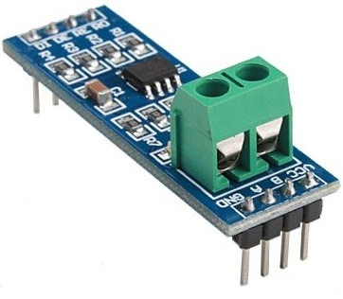
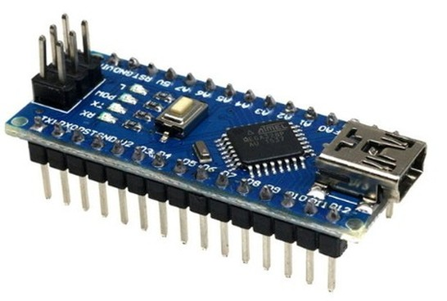
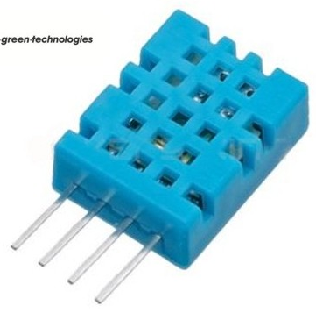
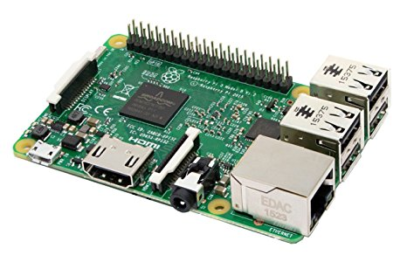

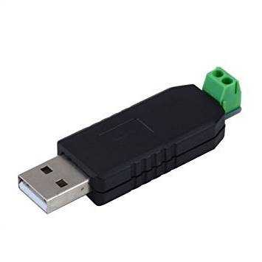
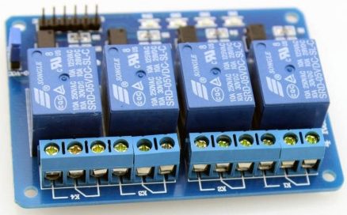
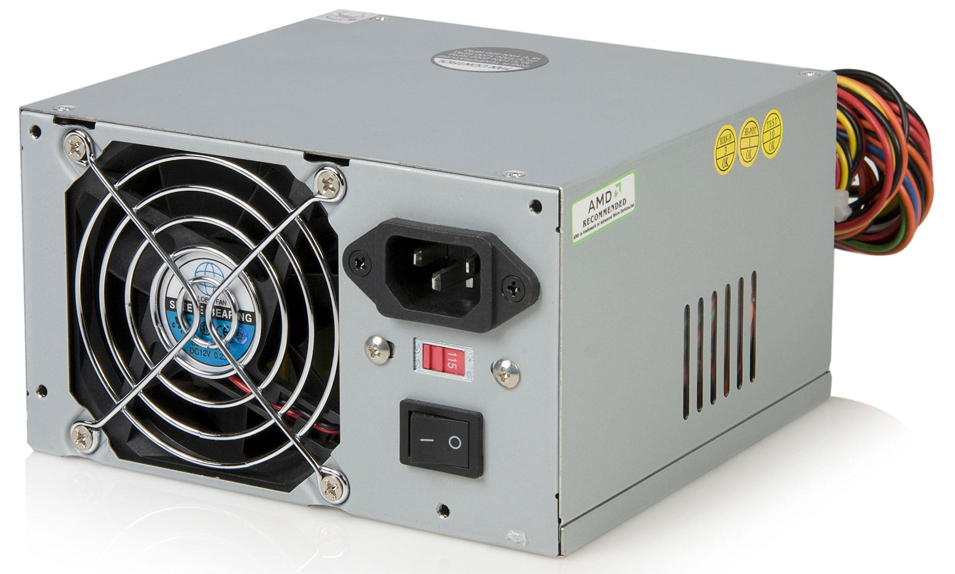
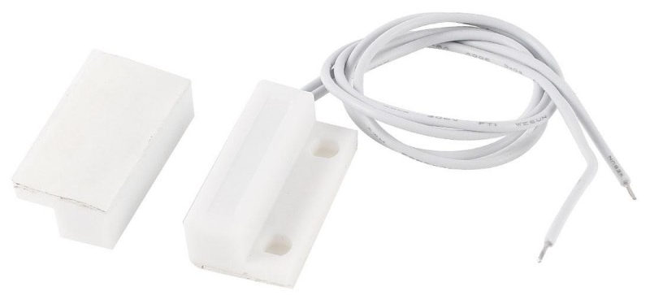
Architettura Fisica di basso livello
Corrente 3,3v – 5v – 12v
modbus

Slide 6
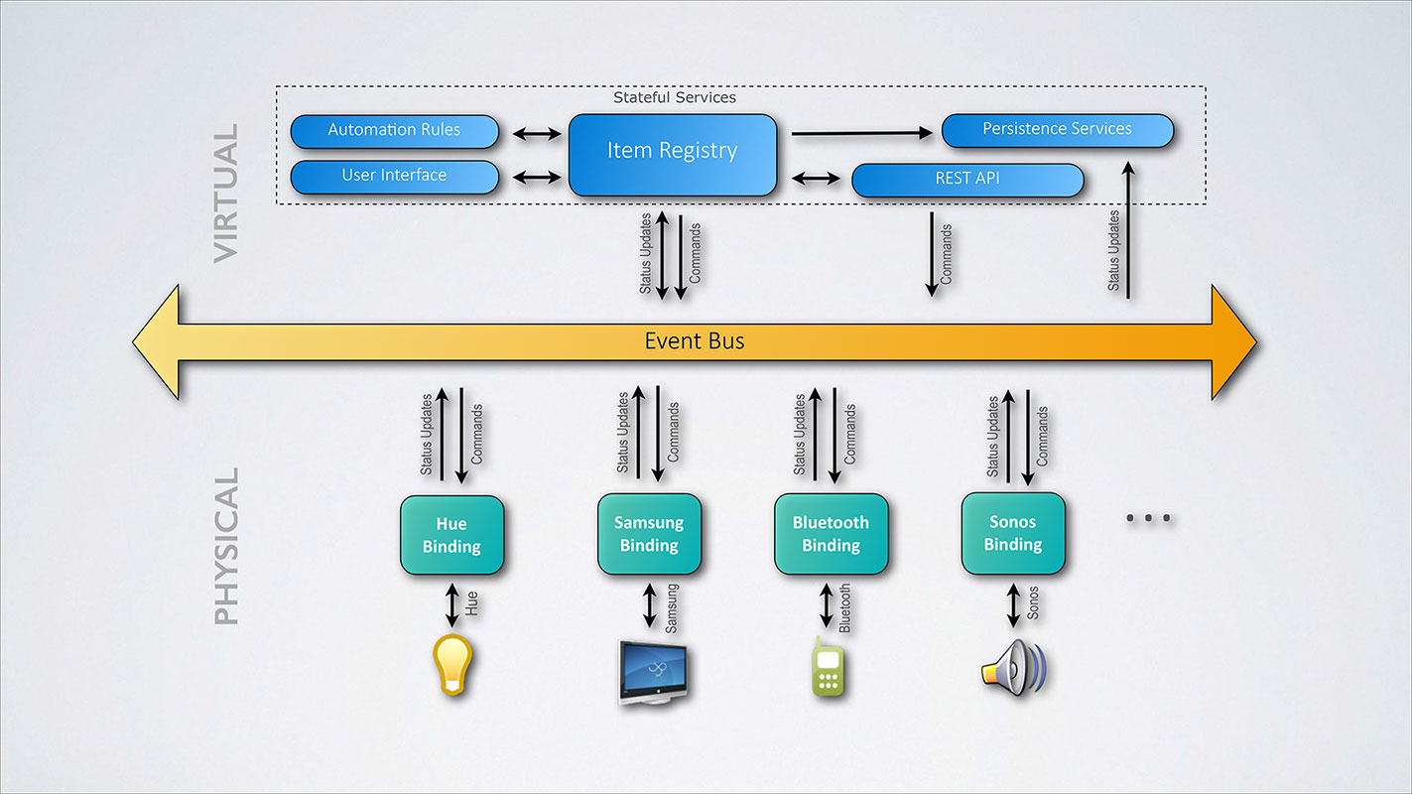
Architettura OpenHAB

Slide 7
OpenHAB quick start
Installare openHAB caricando l'immagine sulla scheda SD usando Etcher
Inserire la shedina nel Raspberry e accederlo assicurandosi che la porte Ethernet sia collegata al Router con accesso ad interner
Attendere l'inizializzazione, quando pronto collegari all'indirizzo IP:8080 del Raspberry
Scegliere la configurazione Base
Usando la Paper UI installare il binding modbus nella sezione add-on
Creare il file /service/modbus.cfg.
Creare il file /items/modbus.items
Creare il file /sitemaps/main.sitemap
Caricare lo scatch su Arduino
Collegare I cavi (attenzione A e B non vanno invertiti!)
Con dolci parole sussurrare ad OpenHAB, Rasberry ed Arduino di funzionare....

Slide 8
Scheda Raspberry + USB RS485

Slide 9
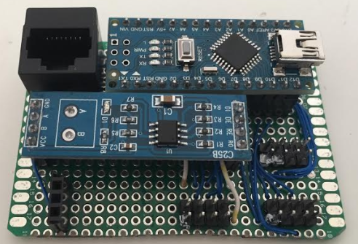
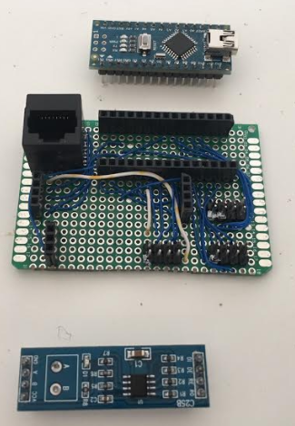
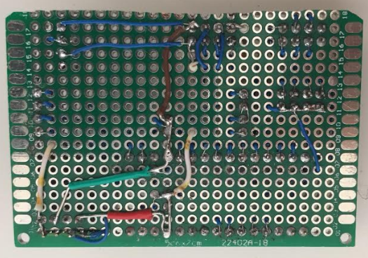
Scheda Arduino multipurpose
Arduino Nano
Modulo MAX RS 485

Slide 10
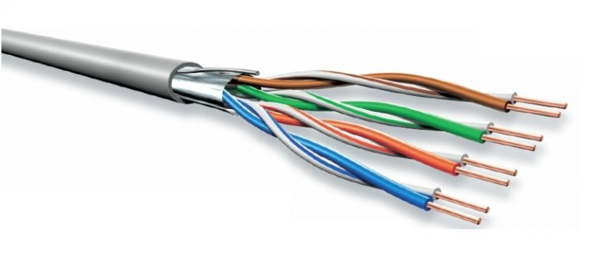
Schema del cavo ethernet
GRN
Modbus A(verde) / B(bianco-verde)
12v
5v
3.3v

Slide 11
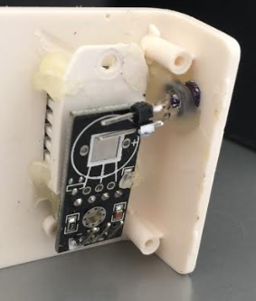
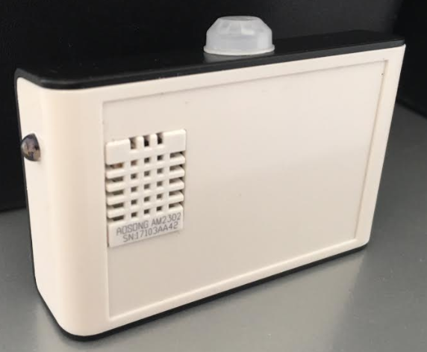
Modulo temperatura – IR – PIR - Luminosità
Sensore Luminosità
o
PIR
Led IR
Led IR
Sensore Temperatura
Sensore Temperatura

